Slide 1
Электрический ток в электролитах (жидкостях)

Slide 2
Электрические заряды бывают: положительными, нейтральными, величественными, отрицательными, круглыми, маленькими, не существуют
Электрические заряды взаимодействуют: отталкиваются, не взаимодействуют, притягиваются, на все воля Божья
Носителями зарядов являются: молекулы, электроны, атомы, ионы
По способности проводить вещества делятся на: диэлектрики, проводники, изоляторы, металлы, непроводники
Электрический ток: хаотичное упорядоченное движение заряженных нейтральных частиц молекул атомов электронов под действием магнитного электрического космического поля под действием силы тяжести
За направление тока принимают движение: нейтральных частиц, молекул, атомов, ионов, электронов, ⊕ частиц,  частиц, направления не имеет
Условия существования тока: наличие электрического магнитного поля, силы мысли, силы тяжести, наличие атомов, свободных тел, свободных заряженных частиц, условий нет
Вещества: простые, не сложные, грязные, вкусные, липкие, сложные, очень сложные, красивые, наипростейшие
Простые вещества классифицируются на: пластмасса, не металлы, железо, дерево, металлы, совсем не металлы, классификации нет
Направление тока: от ⊕ к ⊕, от  к ⊕, от  к , от  к ⊕
За направление тока принимают: направление движения молекул, направлен во все стороны, ⊕ частиц, нейтральных частиц,  частиц, не имеет направления, направлен по проводам, электронов, ионов

Slide 3
Электрические заряды бывают: положительными, нейтральными, величественными, отрицательными, круглыми, маленькими, не существуют
Электрические заряды взаимодействуют: отталкиваются, не взаимодействуют, притягиваются, на все воля Божья
Носителями зарядов являются: молекулы, электроны, атомы, ионы
По способности проводить ток вещества делятся на: диэлектрики, проводники, изоляторы, металлы, непроводники
Электрический ток: хаотичное упорядоченное движение не свободных заряженных нейтральных частиц молекул атомов электронов под действием магнитного электрического космического поля под действием силы тяжести
За направление тока принимают движение: нейтральных частиц, молекул, атомов, ионов, электронов, ⊕ частиц,  частиц, направления не имеет
Условия существования тока: наличие электрического магнитного поля, силы мысли, силы тяжести, наличие атомов, свободных тел, свободных заряженных частиц, условий нет
Вещества: простые, не сложные, грязные, вкусные, липкие, сложные, очень сложные, красивые, наипростейшие
Простые вещества классифицируются на: пластмасса, не металлы, железо, дерево, металлы, совсем не металлы, классификации нет
Направление тока: от ⊕ к ⊕, от ⊕ к , от  к , от  к ⊕
За направление тока принимают: направление движения молекул, направлен во все стороны, ⊕ частиц, нейтральных частиц,  частиц, не имеет направления, направлен по проводам, электронов, ионов, бог весть чего

Slide 5
Вещество
Металлы
Неметаллы
Сера
Графит
Вода (дистиллированная)
Поваренная соль NaCl
Раствор NaCl
Концентрированная кислота
Раствор кислоты
Сахароза
Раствор сахарозы
Электропроводность
да
большинство нет
нет
да
нет
нет
да
нет
да
нет
нет

Slide 6
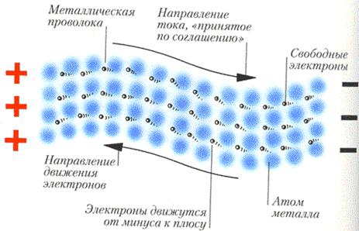
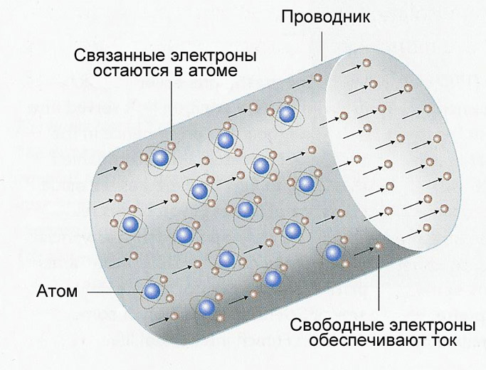
Электрический ток в металлах
Металлы – проводники
Металлы – простые вещества
Проводимость 1 рода, электронная

Slide 7
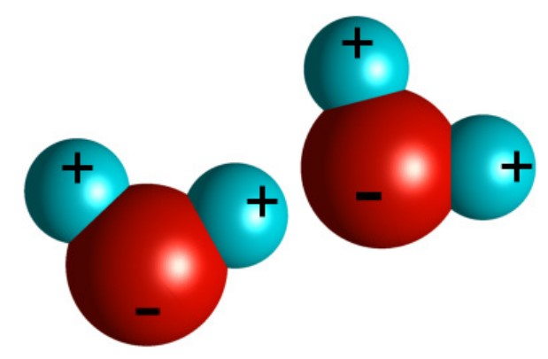
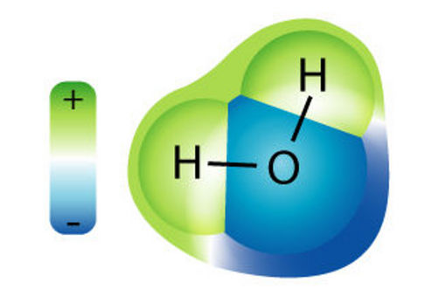
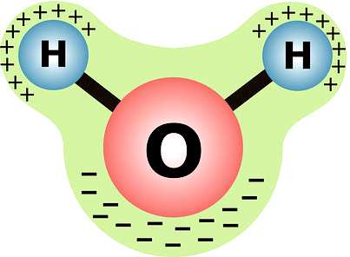
Дистиллированная вода - диэлектрик
Вода – H20
Вода – диэлектрик
Вода – сложное вещество
Диполь

Slide 8
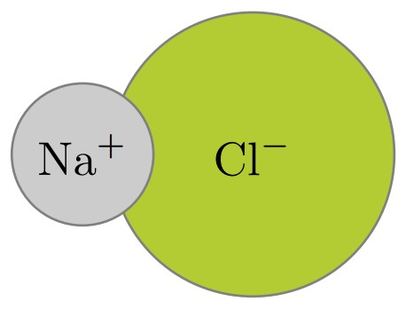
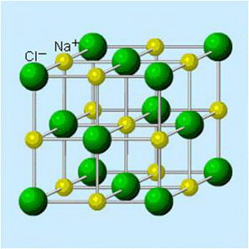
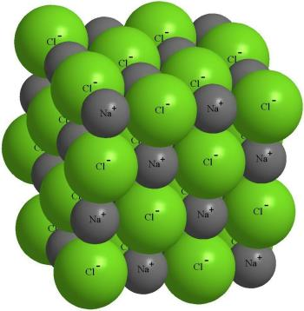
Поваренная соль
Поваренная соль – диэлектрик
NaCl – сложное вещество

Slide 9
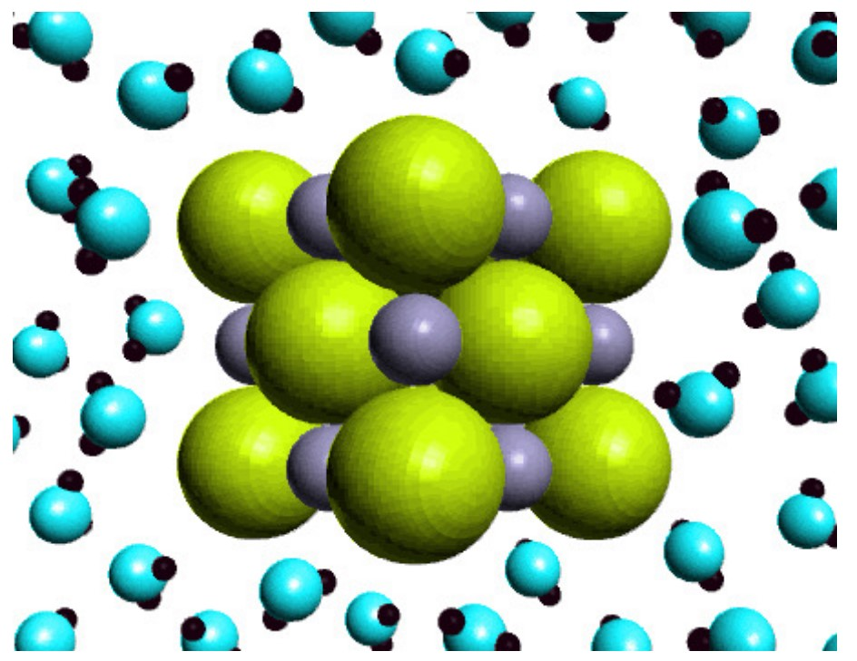
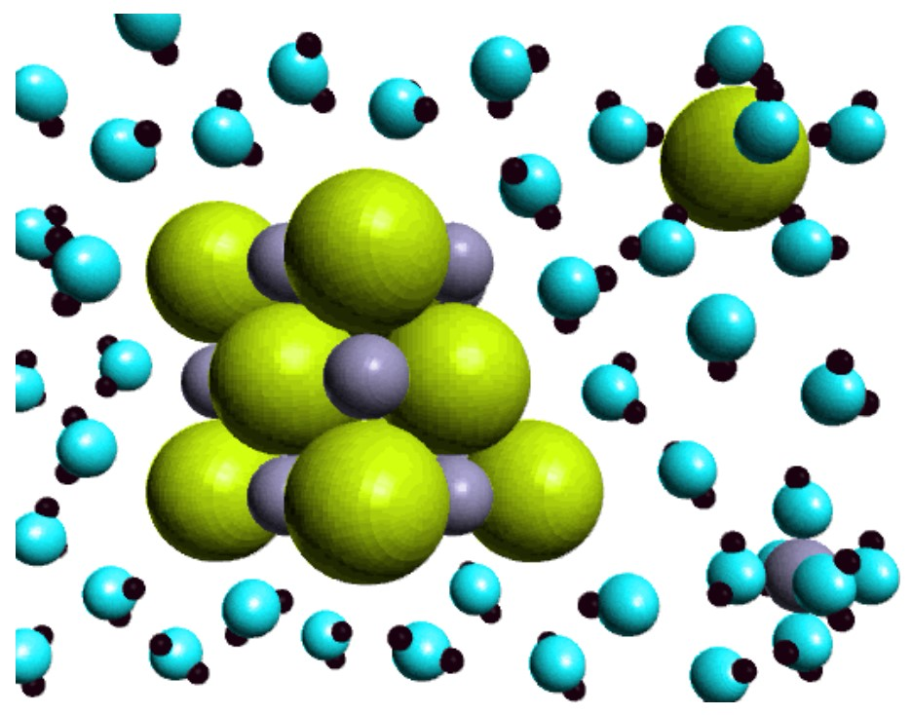
Диссоциация

Slide 10
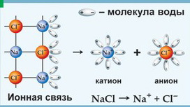
Электролит – вещество, водный раствор которого проводит ток
Диссоциация – процесс распада электролита на ионы при его растворении в воде
Электролиты проводники 2 рода (ионная проводимость)
Диссоциация

Slide 11
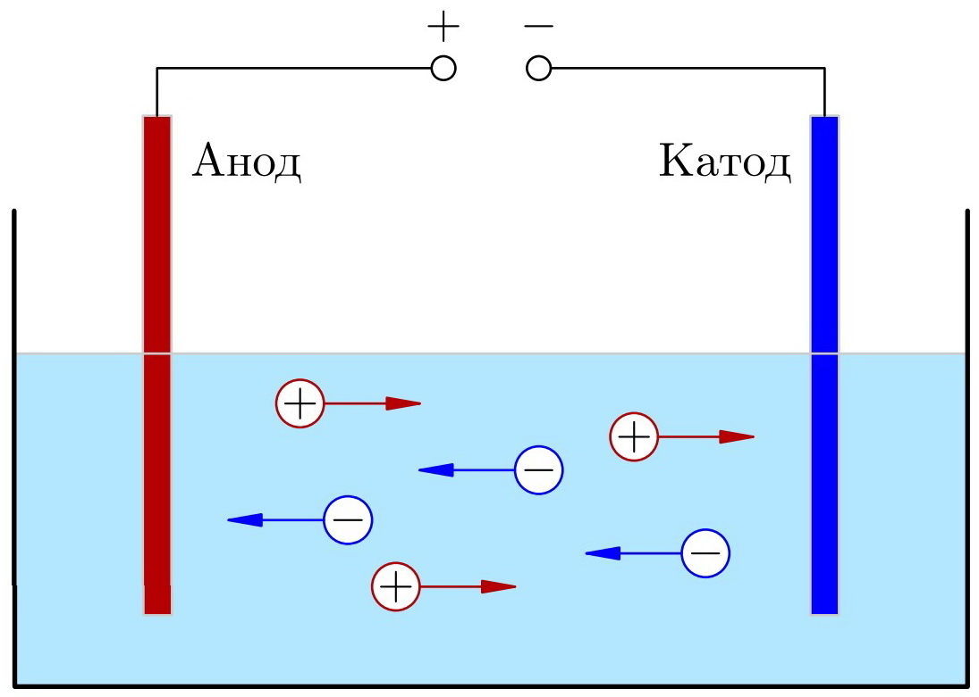
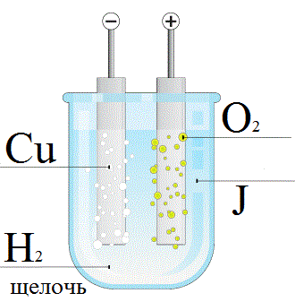
Электролиз – совокупность процессов, происходящих при прохождении постоянного электрического тока через электрохимическую систему, состоящую из 2 электродов и раствора электролита
Электролиз

